Slide 1
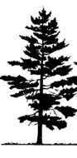
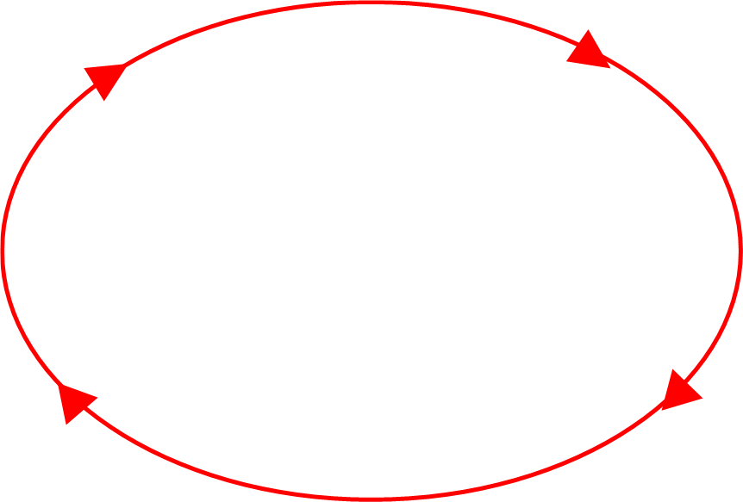
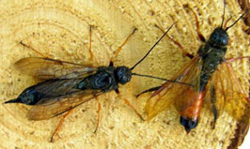
Bioecología de Sirex noctilio
Muerte: 3-4 meses (excepc.: 9 meses)
Xilema
Floema
Eclosión de las larvas
1-4 años
14-28 días
Larva
Cerca corteza (5 cm)
. 300-500/ ♀
. aprox 2/galería
Huevo
Ciclo biológico
1 (75%) a 2 años (3-4)
3-5 semanas
Pupa
Dentro del árbol
+ huevos
+ Amylostereum areolatum
+ mucus fitotóxico
Adulto
Primavera
Fuera del árbol
Oviposición
Emergencia
Apareamiento
1°machos, luego hembras
Orificios: 2-6 mm diám.
Partenogénesis facultativa
Esquema por Natalia Acosta

